Slide 1



Инвестиционное послание
Главы Беловского городского округа
Курносова А.В.
Notes:
Докладчик:
Глава Беловского городского округа А.В.Курносов

Slide 2




Потенциал территории
Расположен в центре региона
Единственный выход на Алтай
ТОМСК
350 КМ
125 053
человек
КЕМЕРОВО
120 КМ
Выигрышное географическое положение
БЕЛОВО
Крупные транспортные развязки
НОВОСИБИРСК
300 КМ
КРАСНОЯРСК
120 КМ
Крупные угольные предприятия
БАРНАУЛ
280 КМ
АСТАНА
1285 КМ
НОВОКУЗНЕЦК
120 КМ
Наличие инвестиционных площадок
БИШКЕК
1000 КМ

Slide 3
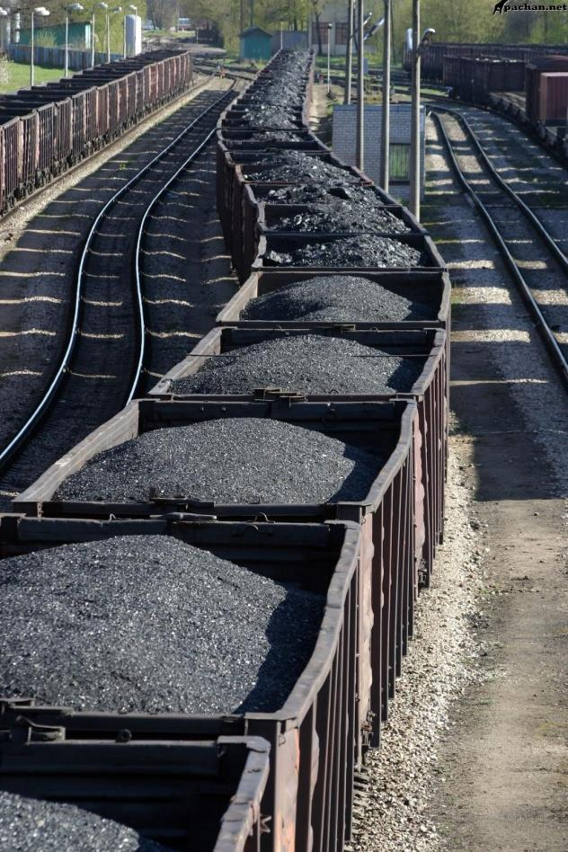
Белово – крупная узловая станция
Западно-Сибирской железной дороги
Соединяет дорогу Юрга – Новокузнецк с Алтайским краем и Новосибирской областью
Все магистрали электрифицированы, основной вид локомотивов - электровозы
Эксплуатационная протяженность путей – 395,6 км
В сутки со станции отправляется 4 тысячи вагонов

Slide 4




Социально- экономические показатели
Градообразующая отрасль -
угольная
Объем инвестиций
более 30 млрд рублей
4-ый город в Кузбассе
по численности населения
Создано более
1,5 тыс рабочих мест
Социальное партнерство
более 1,5 млрд рублей
в объекты социальной сферы
Занятые в экономике
56,1 тыс человек
Результаты работы 3-х лет

Slide 5

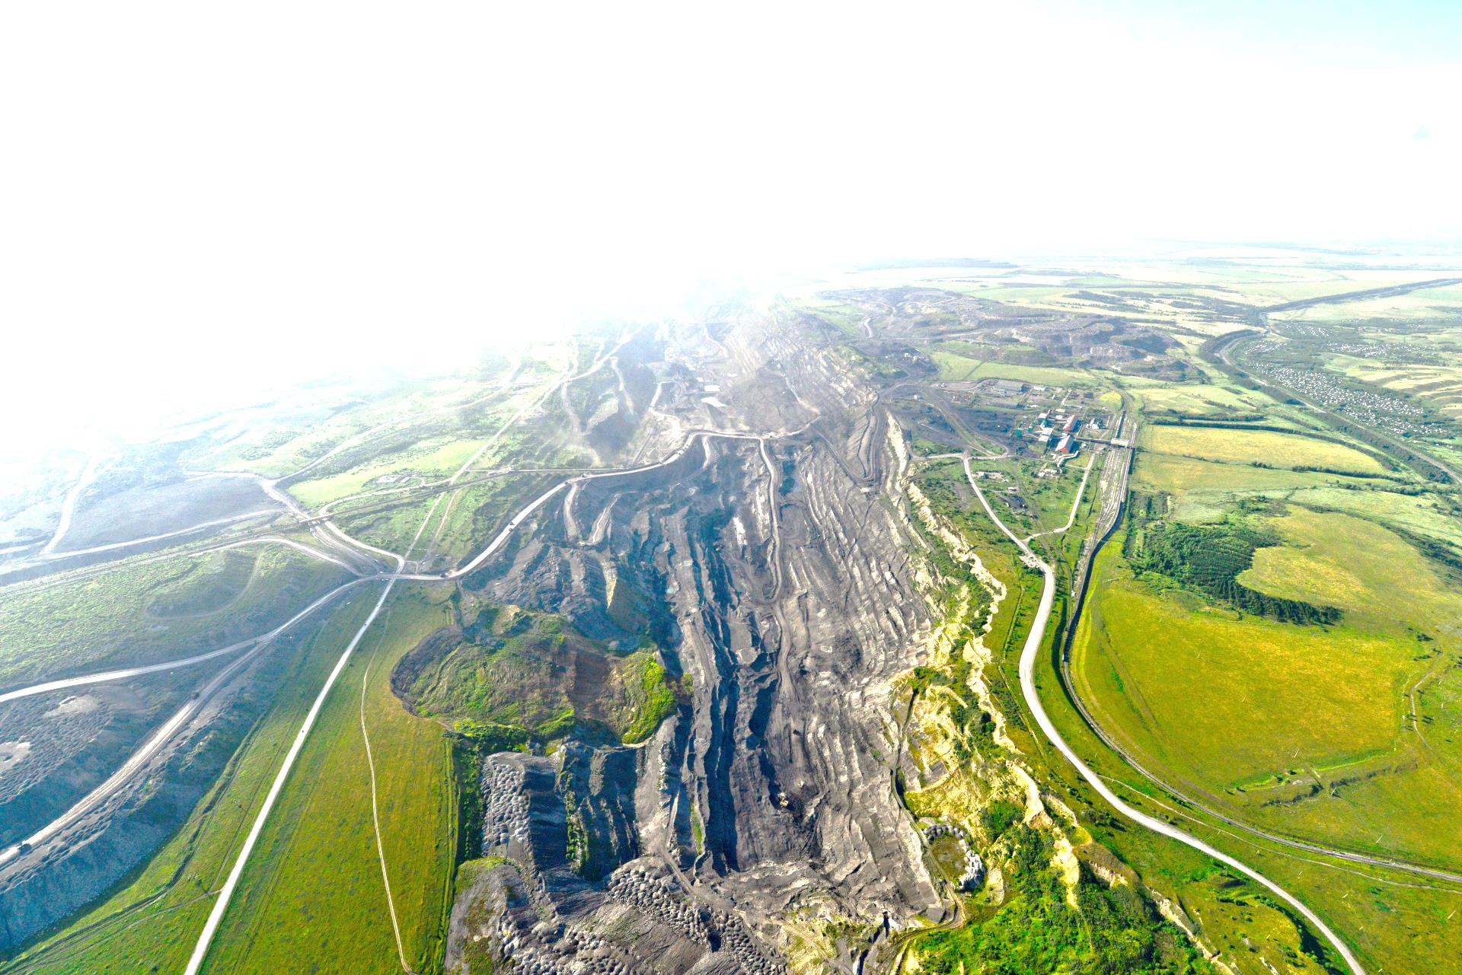



Становой хребет экономики
угольная промышленность
Шахта Листвяжная
годовая добыча около 5 млн. тонн (марка ДР)
Бачатский
угольный разрез
годовая добыча около 10 млн. тонн (марки КС, СС)
Шахта
Грамотеинская
годовая добыча более 1,5 млн. тонн (марка Д)
Шахта
Чертинская-Коксовая
годовая добыча около
1 млн. тонн (марка Ж)

Slide 6

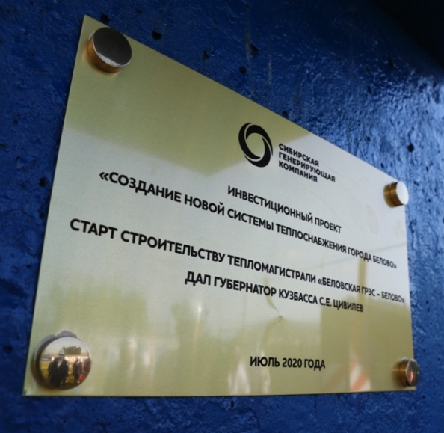
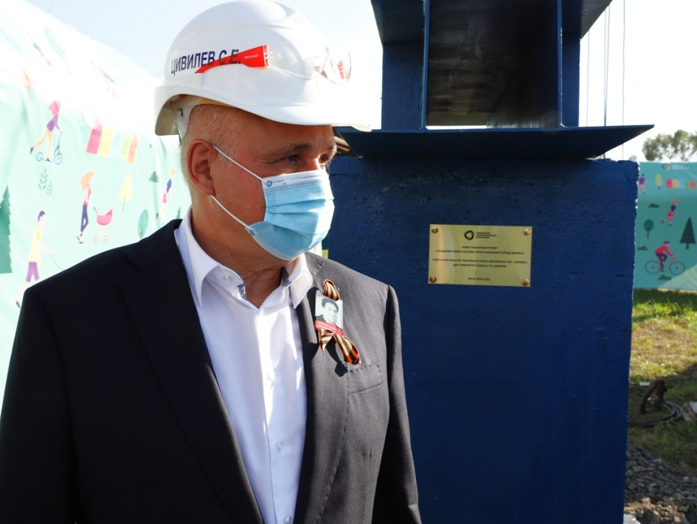


Развитие коммунальной инфраструктуры
Модернизация системы
теплоснабжения
Цели проекта:
Исключение избыточных затрат на реконструкцию тепловых сетей (полная замена существующей сети от котельной №10)
Повышение эффективности работы системы теплоснабжения
Улучшение экологической обстановки
Снижение количества бюджетных средств, выделяемых на КВД за счет более низкого тарифа Беловской ГРЭС

Slide 7
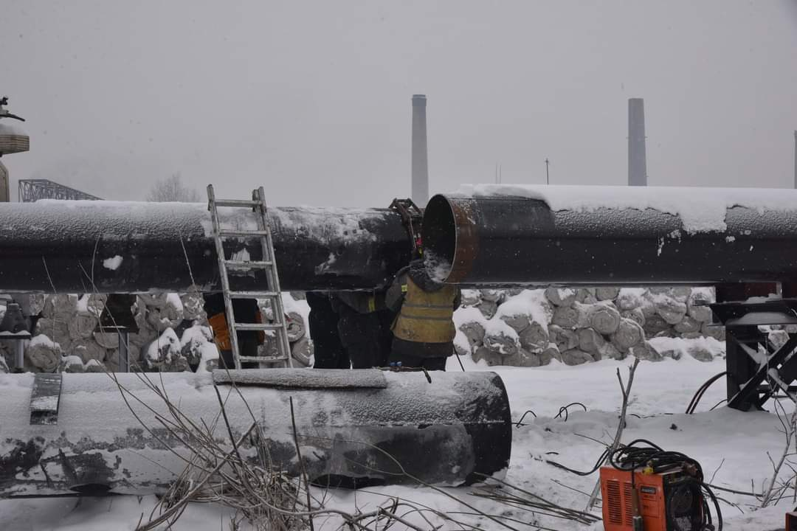
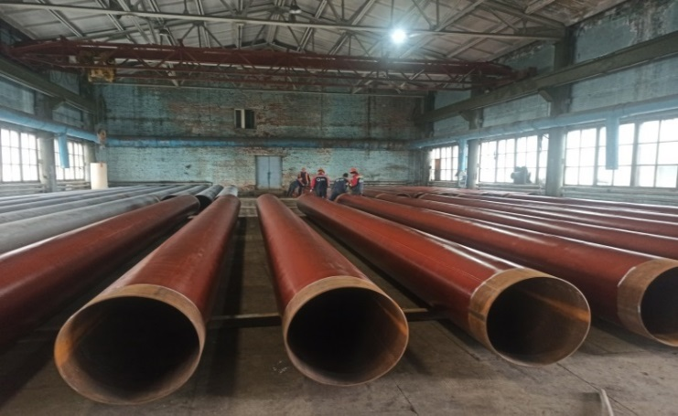
Развитие коммунальной инфраструктуры
Модернизация системы
теплоснабжения
Строительство ЦТП «МКУ-Сибирь-12.9»
Строительство теплотрассы от Беловской ГРЭС до подкачивающей насосной станции
Строительство теплотрассы от ПНС № 1 до ЦТП «30 кв»
Строительство ПНС № 1
Строительство теплотрассы от ПНС № 1 до ЦТП «МКУ-Сибирь-12.9» Ду300, 1450 м
Строительство ПНС № 2 с функцией ЦТП «кв. 33»
Реконструкция Беловской ГРЭС (реконструкция турбин, химводоочистки и бакового хозяйства, модернизация насосной станции)
Строительство ЦТП «кв. 30»

Slide 8

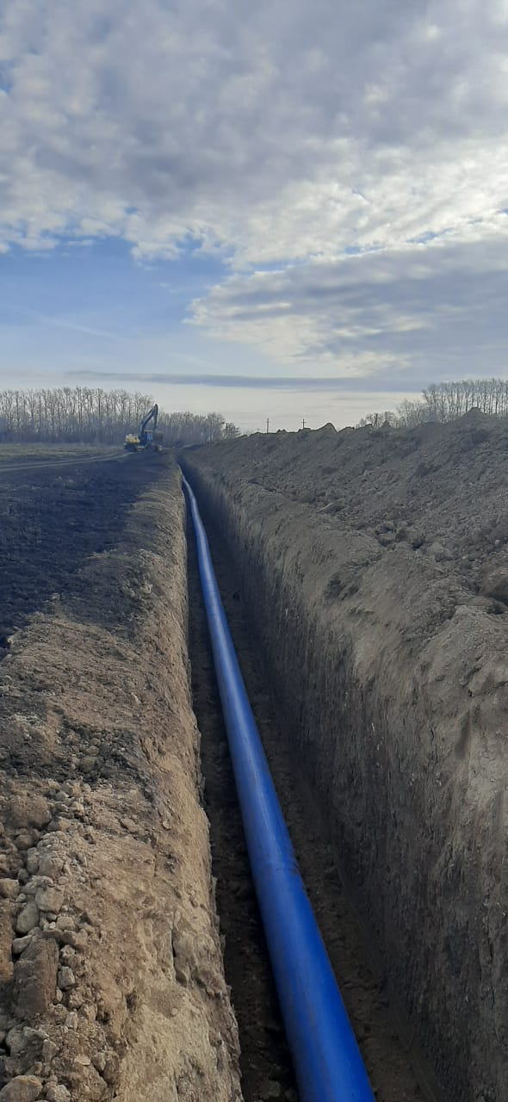
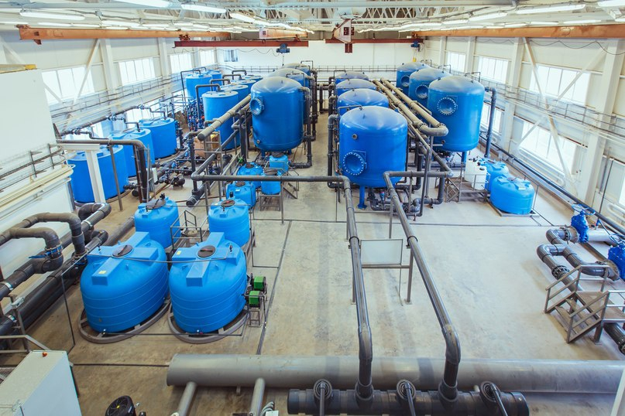
Развитие коммунальной инфраструктуры
Модернизация системы
водоснабжения
Цель – обеспечение беловчан чистой водой
Региональный проект «Чистая вода»
Проектирование насосно-фильтровальной станции
в поселке Инской
Завершение проекта по строительству магистрального водовода
от 7 гидроузла до 3 микрорайона

Slide 9
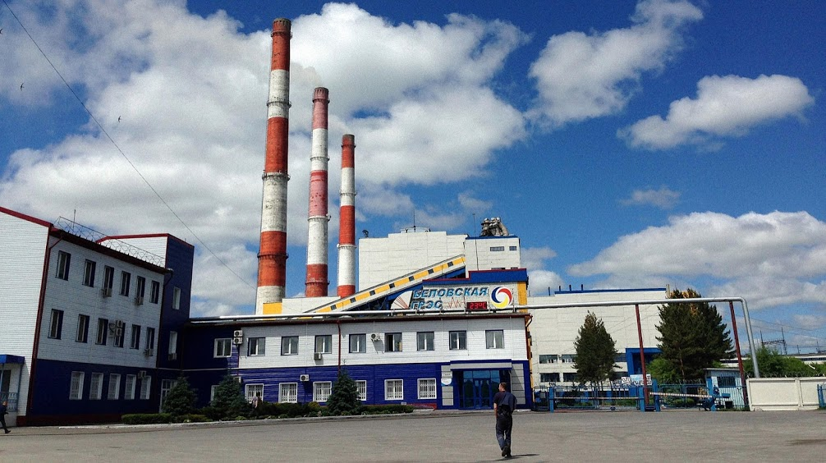

Развитие коммунальной инфраструктуры
Одна из крупнейших
угольных электростанций
Кузбасса – Беловская ГРЭС
В городе вырабатывается
около трети электроэнергии Кузбасса
Электрическая мощность – 1260 МВт
В 2014 году введено в эксплуатацию
сразу два новых энергоблока
Реконструкция котлов и золоотвала
Монтаж новой автоматической системы управления техническими процессами
700 рабочих мест

Slide 10
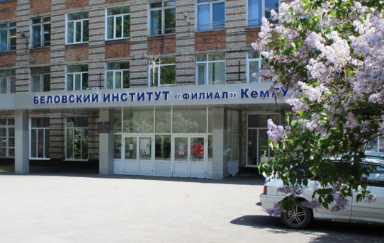
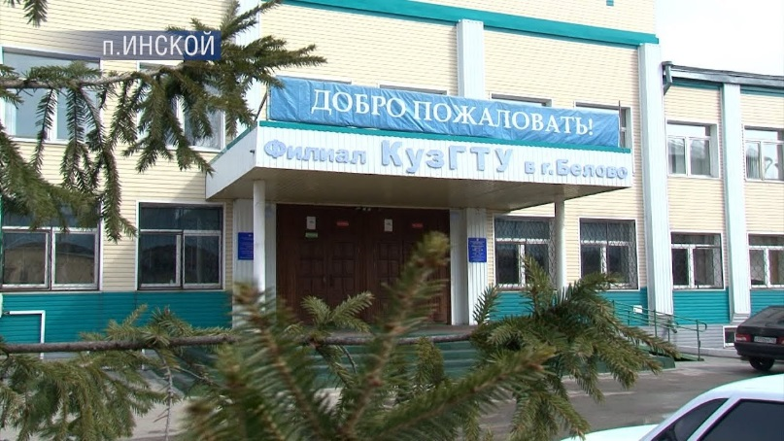
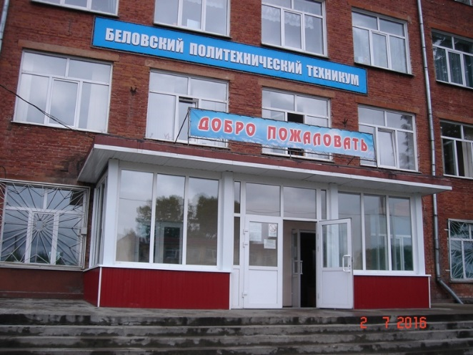
Кадровый потенциал
2 филиала высших учебных
заведений
5 средне-профессиональных
учебных заведений
В учебных заведениях учатся студенты:
из 19 регионов
из 5 стран ближнего зарубежья

Slide 11







Белово – сервисный кластер
Объем инвестиций: – 500 млн рублей
Создано 49 новых рабочих мест
Объем инвестиций: – 250 млн рублей
Создано 30 новых рабочих мест
Объем инвестиций: 10 млн рублей
Создано 42 рабочих места
Объем инвестиций: 1,5 млрд рублей
Создано 90 рабочих мест
Объем инвестиций: 60 млн рублей
Создано 7 рабочих мест

Slide 12


Меры поддержки для инвесторов
Белово - моногород
Финансирование
инвестиционных проектов
Софинансирование
расходов на инфраструктуру
По льготной процентной ставке
0%*
  Займ от 5 до 250 млн руб.
Бесплатная инфраструктура
для инвесторов реализующих новые инвестиционные проекты
95% средства НКО «ФРМ»
5% средства бюджета Кузбасса
5%
  Займ от 250 до 1000 млн.руб.
15 лет
  Срок предоставления займа
35 дней
  Срок рассмотрения заявок
80%
  Участие Фонда в проекте
  *процентная ставка при условии предоставления в качестве единственного обеспечения банковской гарантии и/или гарантии Корпорации МСП/МСП Банк и/или гарантии ВЭБ.РФ, Банков-партнеров
  Строительство инфраструктуры в рамках комплексной застройки
  Рефинансирование займов инвесторов
  Участие в финансировании концессий

Slide 13



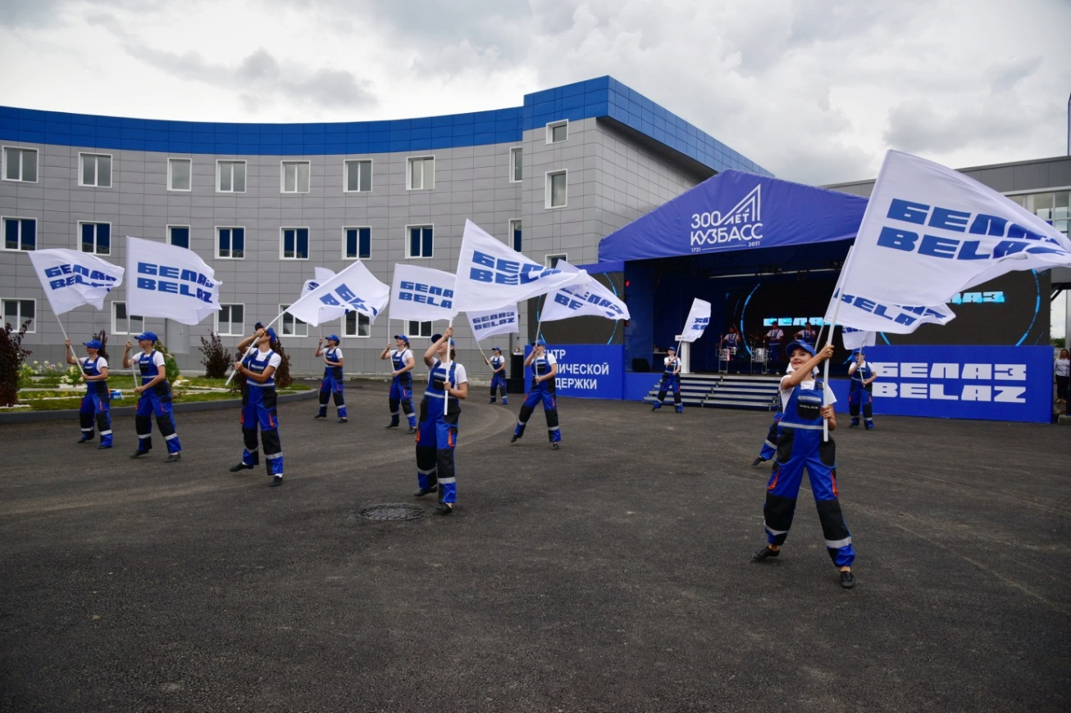
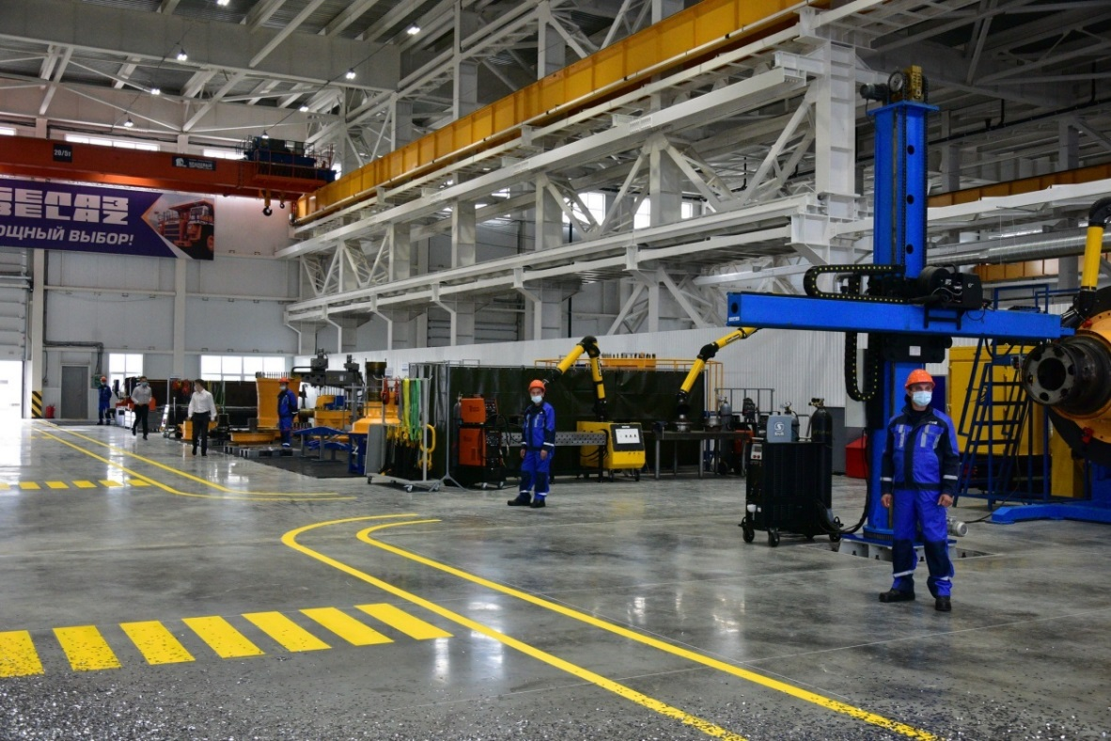
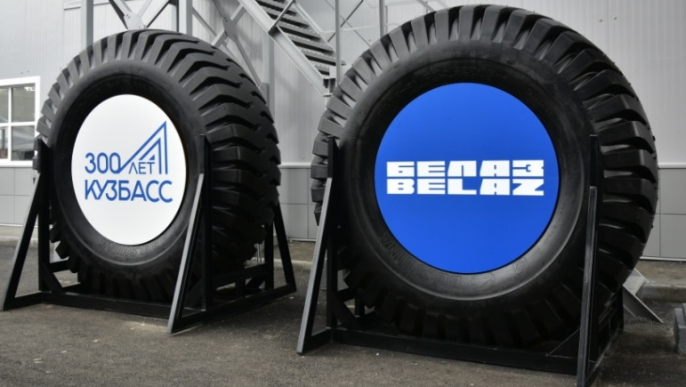

Совместно с МОНОГОРОДА.РФ
Центр технической поддержки
«Белаз»
265 новых рабочих мест

Slide 14

Уважаемые инвесторы!
Приглашаю к сотрудничеству новых деловых партнеров.
Я и моя команда готовы оказать всестороннюю поддержку.
Мы открыты для конструктивного диалога и готовы сделать всё необходимое, чтобы вы смогли в полной мере реализовать свой потенциал.

